Slide 3
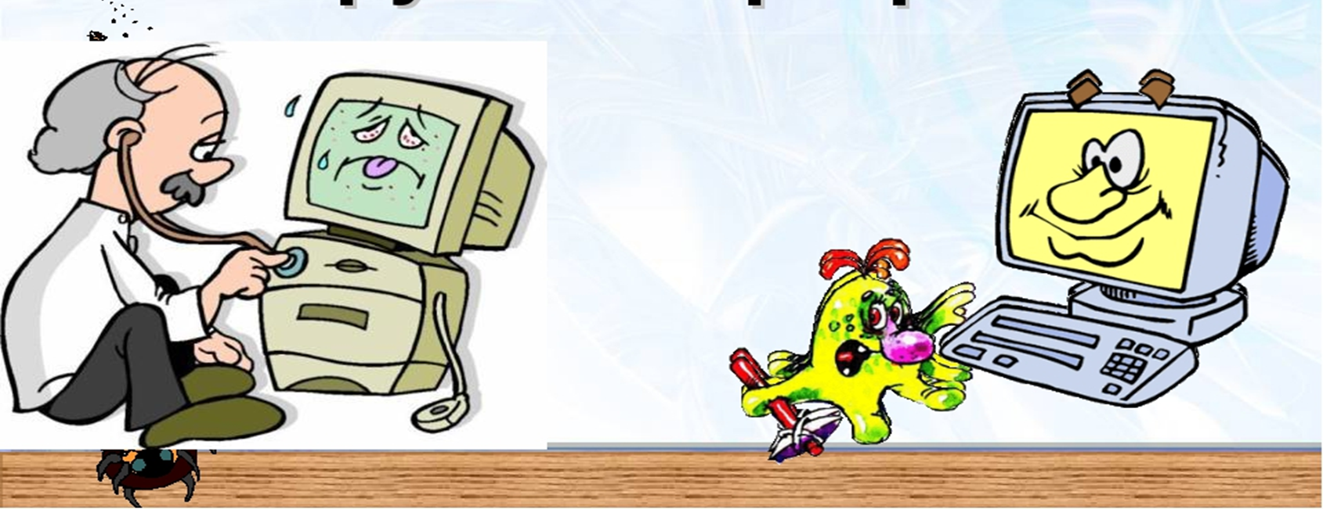
18.10.2018г. Тема урока: Антивирусная защита

Slide 15
Рефлексия

Slide 17
Дом задание страница №46

